Slide 1
Разработка на система за извършване и анализ на Монте Карло симулации
Изготвил:
Сиво Владимиров Даскалов
Ръководител:
доц. д-р инж. А Антонов

Slide 2
Съдържание
Въведение
Необходимост от решаване задачата
Постановка на дипломното задание
Използвани технологии
Даннов модел - акценти
Сървърен модул – акценти
Клиентски модул – акценти
Тестване и анализ на производителността

Slide 3
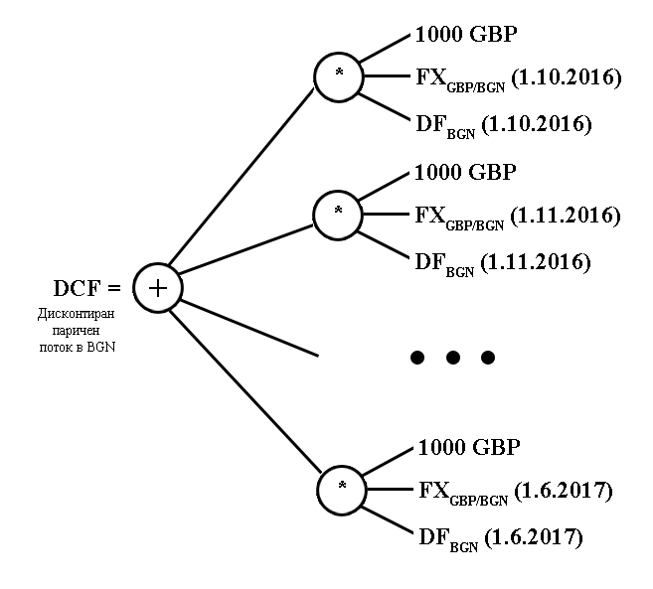
Въведение

Slide 4
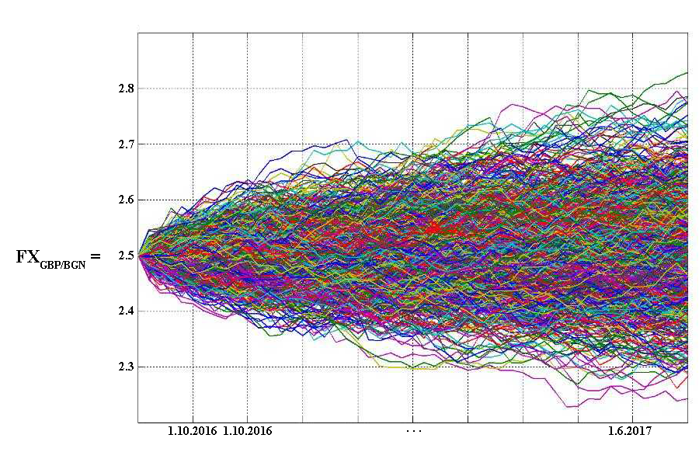
Необходимост от решаване задачата

Slide 5
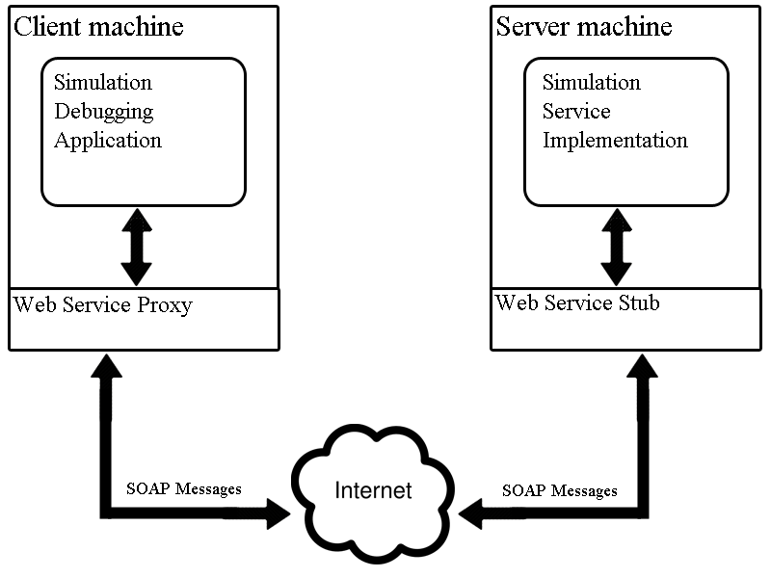
Постановка на дипломното задание
Клиент
Достъпва WEB услугата
Графично представяне на дървото
Селекция на симулационен цикъл
Постъпково възстановяване на дървото
Статистическа информация за всеки възел
Сървър
WEB услуга
Паралелна Монте Карло симулация
Запис на текущи стойности на възлите

Slide 6





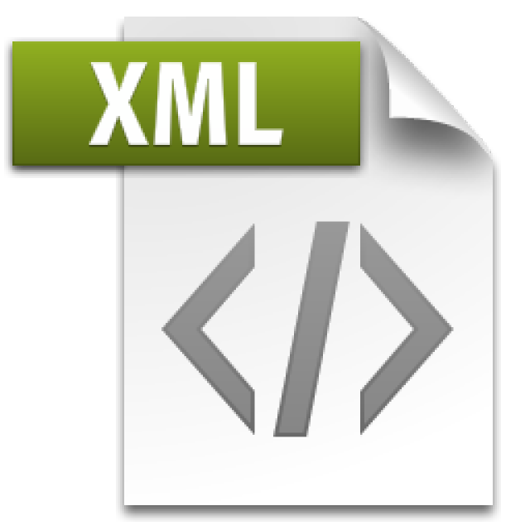

Използвани технологии
Java
NetBeans
JUnit
Git
Maven
XML
JAXB
Swing
UML

Slide 7
Операционни възли и променливи
Безаргументни
Константа
Стохастична променлива
Равномерно разпределена
Нормално разпределена
Логнормално разпределена
Гама разпределена
Експоненциално разпределена
Едноаргументни
Модул
Косинус
Котангент
Отрицание
Синус
Тангенс
Многоаргументни
Средна стойност
Минимална стойност
Максимална стойност
Сума
Произведение
Двуаргументни
Деление
Степенуване
Логаритмуване
Коренуване

Slide 8
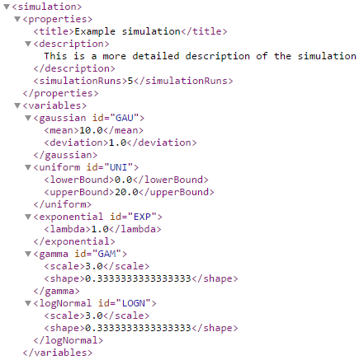
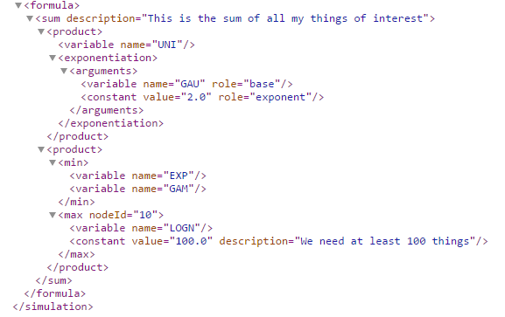
Симулационна XML конфигурация

Slide 9
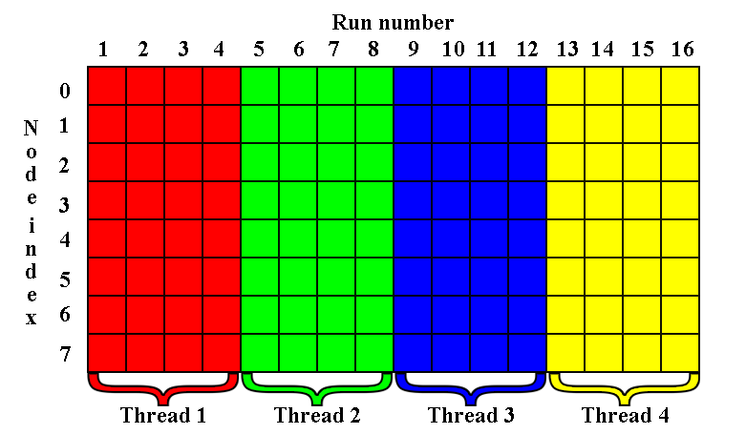
Оптимизация на симулациите

